Slide 1
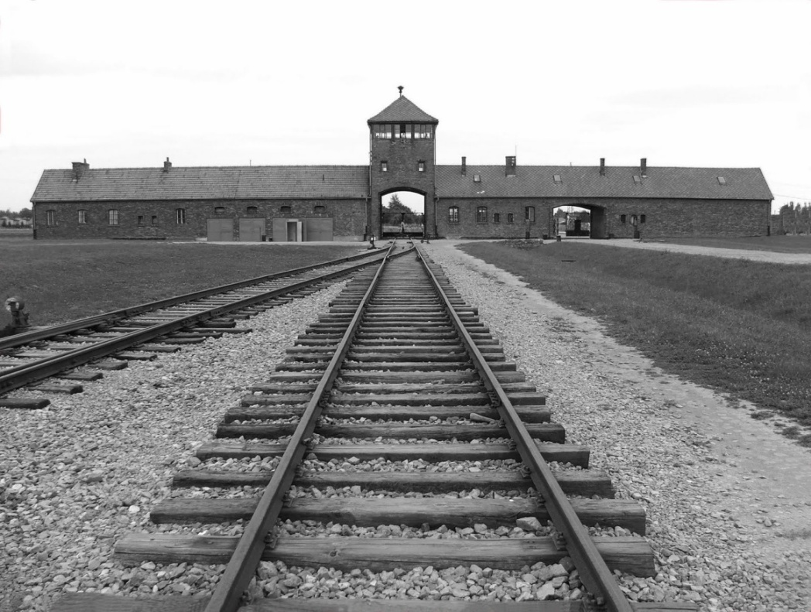
Auschwitz,
Très connu de nos jours, Auschwitz est le plus grand, le plus important des systèmes concentrationnaires utilisé pendant la Seconde Guerre Mondiale d'avril 1940 à janvier 1945. Il se trouve entre les villes d'Oswiecim (Auschwitz) et Brzezinka (Birkenau) en Pologne.
En quoi le complexe d'Auschwitz est-il représentatif du génie et de l'inhumanité de l'idéologie nazi lors de la seconde guerre mondiale ?
Nous allons traiter cette question en deux points, commençant par la géographie et la fonction du complexe, nous finirons de répondre à la problématique en révélant le calvaire des déportés révélateur du sadisme nazis.

Slide 2
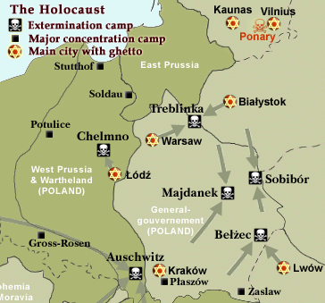
un « complexe concentrationnaire » …
Suite à la réunion de Wansee, en décembre 1941, "la solution final au problème des juifs en Europe" vu ses premiers instants en 1942. Dans le but de cette solution finale six camps de concentration et d'extermination de masse comme Treblinka ont été créé. Fort de cette nouvelle idée d'extermination de masse, trois immenses camps sont apparus à Auschwitz, recouvrant près de 170 hectares. Le premier baptisé Auschwitz I, vu ses premiers jours en mai 1940. Les gardiens des camps étaient appelés « kapo ».
Ces anciens criminels étaient choisis par les SS qui dirigeaient les camps. Dans ces camps de concentration, les nazis imposaient un travail très dur qui conduisait à la mort. Auschwitz-Birkenau (II), l fut le second à apparaître, mais le plus mortel des camps d'extermination de l'histoire nazis. Près de 1.5 millions de morts entre octobre 1941 et janvier 1945. Le dernier nommé Auschwitz-Monowitz (III), ouvert un an plus tard que son prédécesseur et fermer en même temps, fut un camp de travail spécialisé dans des usines et qui conduisait généralement à la mort.

Slide 3
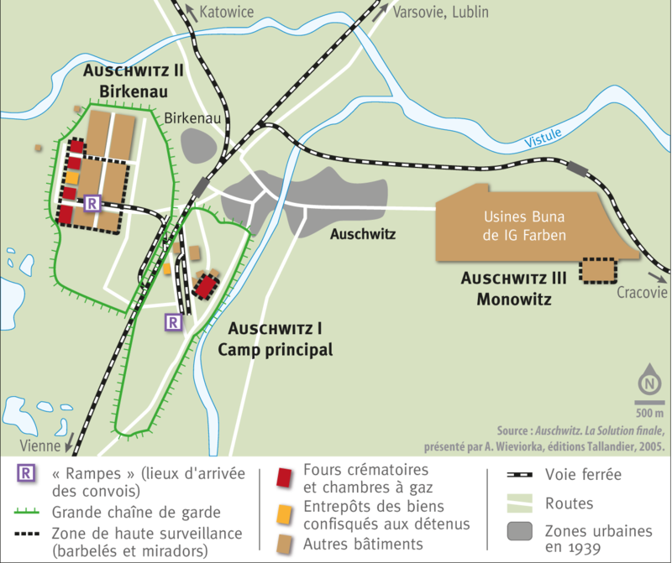

Slide 4
…entouré par de nombreuses infrastructures…
De plus une quarantaine de camps auxiliaire se trouvaient aux alentours d'Auschwitz, parmi eux de nombreuses industries comme Siemens et de laboratoires étaient présents. Leurs proximités leur fournissaient de la main d'œuvre gratuite, sans horaire et remplaçable, mais aussi des cobayes, plusieurs dizaine par jours. Les scientifiques utilisaient ces "être inférieurs" pour tester l'efficacité de diverses produits destinées aux "Aryens", ou même des poisons.

Slide 5

« Avec vous de A à Z »
Le complexe d'Auschwitz était assuré par de grande compagnie d'assurance comme Allianz, présente encore de nos jours ce qui montre la puisance et l'importance de système concentrationnaire.

Slide 6
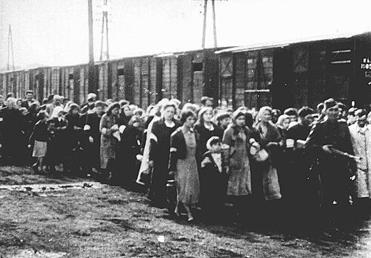
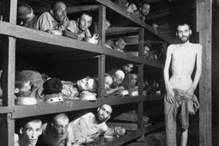
…avec un acheminement des déportés réfléchi, structuré et sadique.
La vie des déportés commence dès le voyage, même s'ils ne savent pas exactement ce qu'il leurs arrive. En effet les déportés sont entassés, de 95 à 100 par wagon, le voyage durant en moyenne 60 heures, l'eau manquait bien souvent, et quand il y en avait les femmes préparaient leur biberon avec de l'eau froide. La mort commençait à apparaître. Une fois le convoi arrêté, les nazis, et ce avec une extrême violence, poussèrent les personnes hors du train dans la boue. Certains périssaient piétinés ou attaqués par les chiens.

Slide 7
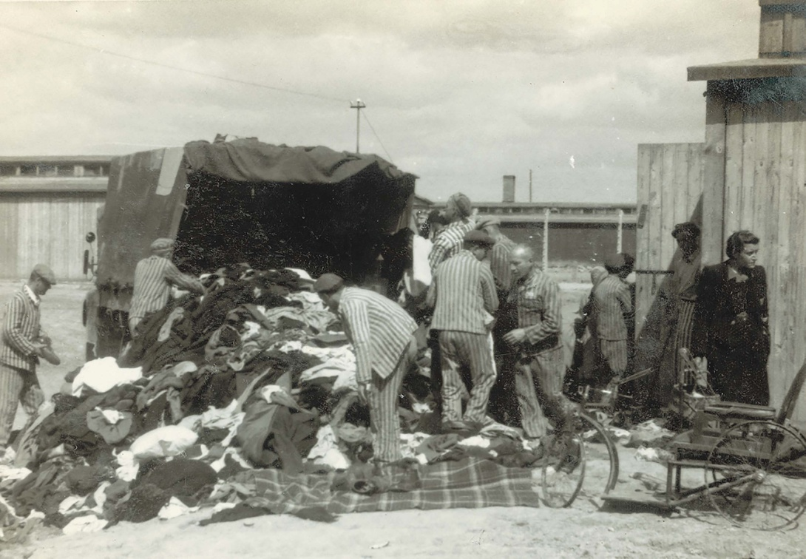
Les déportés devaient déposés tous leurs effectifs personnels sur le quais, ceux-ci serviront aux nazis. Pour accéder au camp, les déportés devaient marcher près d'un kilomètre. Durant cette marche les retardataires épuisés du voyage étaient battus voir tués. Après 1944, sachant la guerre perdu, les nazis changèrent leurs priorités et les reportèrent sur l'extermination des juifs, tziganes et résistants dans le but de faire le plus de mort possible. De se fait, ils ordonnent aux prisonniers d'Auschwitz-Birkenau d'effectuer un rallongement de la voix ferré afin quelle arrive dans le camps pour aller encore plus vite.

Slide 8
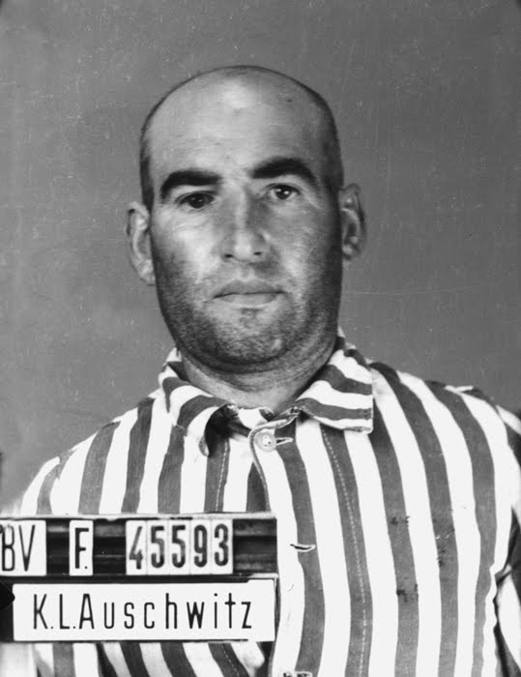
« Deshumanisation »
Une fois dans le camps un médecin divisait les nouveaux arrivants en deux files. La première destinée à l'extermination, où de jeunes femmes, des enfants et des personnes âgées composaient la file. L'outil principale de la mort était les chambres à gaz. La suivante envoyait les déportés, plus souvent des hommes en camp de concentration où ils travaillaient jusqu’à épuisement. A leur arrivé au camps, on leur remettaient des habits de prisonnier et un tatouage composé seulement d'un matricule. Cette étape était fondamentale afin de déshumanisé les déportés, considérés comme des bêtes. Les nazis les maltraitaient, les battaient, les torturaient, les tuaient de sang-froid et avec joie. Le gaz utilisé dans les chambres, le Zyklon B permettaient d'exterminés et en grosse quantité des déportées. On caractérise cela de "mort industriel".

Slide 9
Conclusion
Ainsi, les nazis ont la volonté d'éradiquer tous ceux qui définissent comme inférieur. Pour cela ils érigeaient d'immenses camps de concentration et d'extermination et utilisaient des méthodes très industriels pour en tuer le plus possible. Plus tard ils seront accusées de "crimes contre l'humanité". Jean-Ferrat dans sa chanson Nuit et brouillard illustre bien le calvaire de tout les déportées.

